Slide 1



Máte podnikatelský nápad a chcete získat mezinárodní zkušenosti?

Slide 2

A proč zrovna tento program?
mezinárodní výměnný program Evropské komise
není součástí programu Erasmus+
40 zemí Evropy
1 - 6 měsíců
až 1200 EUR/měsíc
jakýkoliv obor podnikání

Slide 3


Slide 4

Začínající podnikatel
Hostitelský podnikatel
min. 18 let, horní hranice není
podnikatelské zkušenosti max 3 roky, ale není nutné mít živnost ani IČO
pobyt v ČR min. 6 měsíců uplynulého roku
po návratu nemusí začít podnikat
min. 18 let, horní hranice není
společnost registrovaná v ČR, menší nebo střední podnik
podnikatelské zkušenosti vice než 3 roky
chuť spolupracovat a předávat zkušenosti

Slide 5
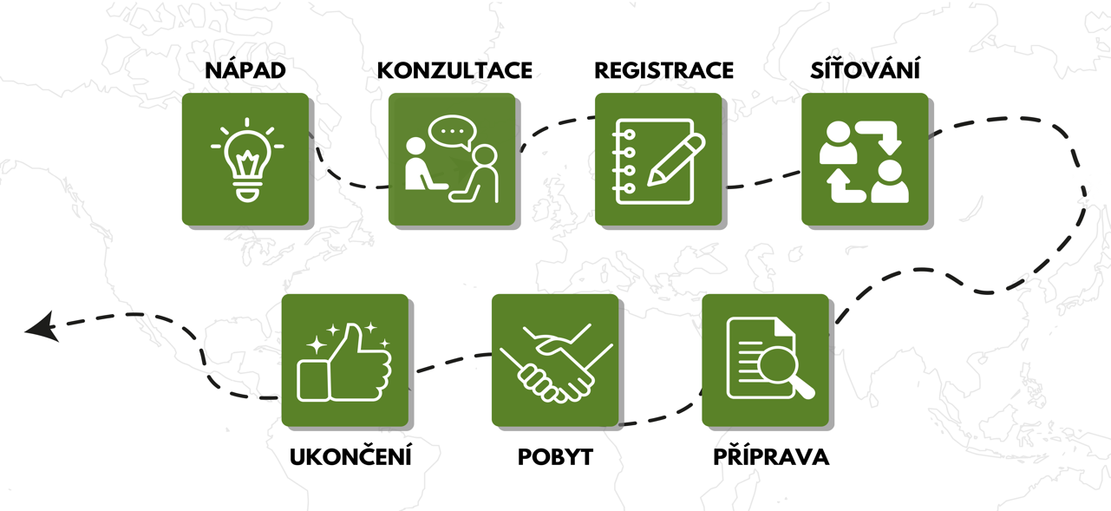
A jak to celé probíhá?

Slide 6
FAQ
V jakém jazyce mohu pobyt absolvovat?
V jakémkoliv jazyce EU (angličtina, němčina, čeština/slovenština, …)
Jak probíhá výplata stipendia?
Každý měsíc, vyplácí RERA na tvůj účet.
Mám už několik let živnostenský list, ale nepodnikám, vadí to?
Nutná individuální konzultace, lze vyjet i tak.
Jak se řeší praktické otázky jako ubytování, strava, MHD, atd.?
Každý si řeší sám, hostitelský podnikatel může pomoci.
Existuje hostitel, ke kterému vyjet nesmím?
Neměli byste mít předchozí vazby např. z letní brigády atd.
Nemám české občanství, vadí to?
Nevadí, vycestovat mohou i cizinci, důležité je pravidlo 183 z 365 dní v ČR.

Slide 7


Příklady z praxe
Začínající podnikatelka LENKA - ČR
baví ji fotografie a grafický design
ve volných chvílích spravuje soc. sítě
chce si založit svoje studio (foto/video, grafika)
chce se naučit více využívat video v online marketingu
Hostitelský podnikatel PHIL - VELKÁ BRITÁNIE
vlastní tvůrčí a marketingovou agenturu
chce s firmou růst, ale k tomu potřebuje dobrou prezentaci na sociálních sítích
hledá fotografa, který bude schopný připravovat kvalitní obsah na sociální sítě

Slide 8

Jak konkrétně vypadá spolupráce?
Pobyt 4 měsíce
M1
Lenka se zorientuje ve firmě,
nastavení spolupráce, setkání s klienty,
Phil naučí Lenku jak získat klienty a jak si je udržet
M2
Lenka naučí Phila s produkty Adobe a proces tvorby videa
Phil Lence vysvětlí aspekty svého businessu
zahajují společně 2 foto a video projekty
M3
společně pracují na projektech
Lenka pomáhá s administrativou ve firmě,
Phil pro Lenku organizuje kurz v softwaru
M4
Phil pomůže Lence s úpravou jejího business plánu
finalizují foto a video projekty

Slide 9
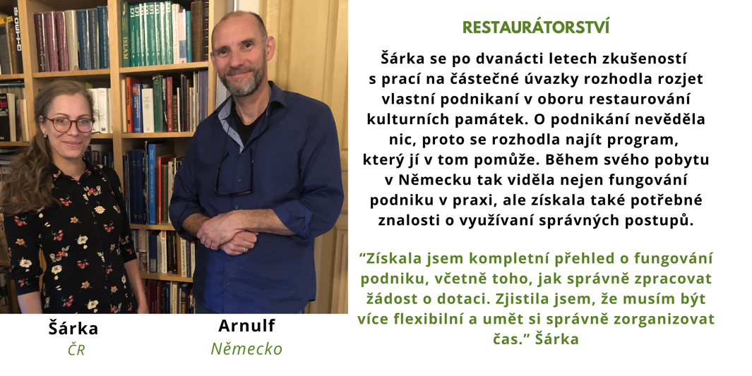
cíl: začít podnikat po dvanácti letech práce na částečné úvazky
průběh pobytu: možnost vidět fungování podniku přímo v praxi, načerpání inspirace z německého prostředí
výstup: získání potřebných znalostí o využívání správných postupů, fungování v praxi – např. jak se pracuje na žádosti o dotace, jak správně organizovat čas atp.

Slide 10
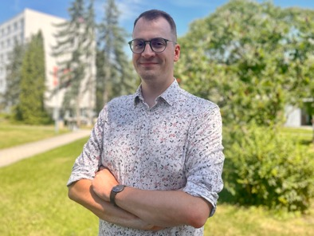
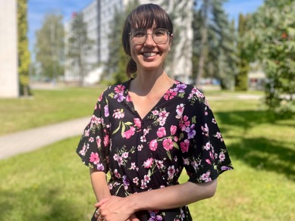

Kontaktujte nás!
Zdeněk Hanzal
Romana Marková
hanzal@rera.cz
+420 731 503 328
markova@rera.cz
+420 723 013 829
rera.cz/EYE

